Slide 1
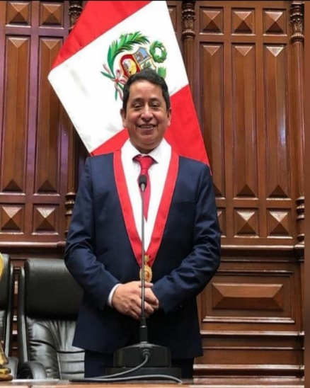
PROYECTO DE LEY N°453/2021
"LEY QUE PERMITE DENTRO DEL MARCO DE SUS COMPETENCIAS A LOS GOBIERNOS REGIONALES Y LOCALES BRINDAR CAPACITACIÓN LABORAL CON ESTÁNDARES DE CALIDAD A JÓVENES EN EL PERÚ"
EXPOSITOR:
CONG. IDELSO MANUEL GARCÍA CORREA

Slide 2
Permitir dentro del marco de sus competencias a los gobiernos regionales y locales el desarrollar acciones para brindar capacitación laboral con estándares de calidad a jóvenes
Fortalecer el capital humano de los jóvenes y de esta manera buscar contrarrestar el incremento del desempleo juvenil.
Los gobiernos regionales, así como los gobiernos locales, ya sean provinciales y distritales, para poder brindar capacitación a los jóvenes, desarrollarán acciones como suscripción de convenios y coordinaciones que permitan implementar una red de centros para tal fin, con estándares de calidad, en coordinación con el Ministerio de Trabajo y Promoción del Empleo (MTPE) en el ámbito de sus competencias
OBJETO
FINALIDAD
IMPLEMENTACIÓN

Slide 3
I. EXPOSICIÓN DE MOTIVOS
CAPACITACIÓN LABORAL
Decisión Política
En el Perú existe actualmente el Programa Nacional de Centros Juveniles, el cual es una organización encargada de administrar el Sistema Nacional de Reinserción Social y ejecutar las medidas socioeducativas impuestas a los adolescentes en conflicto con la Ley Penal, de manera concertada y articulada con las Entidades Públicas, el Sector Privado y Organismos No Gubernamentales; lo cierto es que a la fecha no existe una Red de Centros que permita a nivel nacional el poder brindar el servicio de capacitación en diversos oficios como carpintería, albañilería, soldadura, pintura y mecánica, con los debidos estándares de calidad, que por ende permita a estos jóvenes gozar de certificados que acrediten haber sido capacitados debidamente y por lo tanto les dé un valor agregado a su curriculum vitae, constituyendo estos centros de capacitación en potenciadores del capital humano de los jóvenes del Perú y así estos puedan insertarse en el mercado laboral más fácilmente al ser más competitivos.
Ya que actualmente existen más de 01 millón 365 mil jóvenes, entre los 15 y 29 años, que no estudian ni trabajan, como consecuencia de no estar debidamente capacitados para poder acceder al mercado laboral, esto hace que sea imperativo y necesario la intervención del actual Congreso de la República en la aprobación de una norma que permite a los gobiernos regionales y locales el poder brindar capacitación laboral con estándares de calidad a los jóvenes y de esta manera buscar contrarrestar el incremento del desempleo juvenil

Slide 4
II. IMPACTO DE LA NORMA SOBRE LA LEGISLACIÓN NACIONAL
No colisiona o afecta a otras normas del ordenamiento jurídico, ya que se desarrolla en el marco de las funciones y competencias de los Gobiernos Locales y Regionales, siendo concordante con la Ley 27972, "Ley Orgánica de Municipalidades" y la Ley N° 27867, "Ley Orgánica de Gobiernos Regionales", de igual manera no vulnera la Ley N° 29381, "Ley de Organización y Funciones del Ministerio de Trabajo y Promoción del Empleo“, ni atenta con las funciones del Ministerio de Trabajo y Promoción del Empleo

Slide 5
III. ANÁLISIS COSTO BENEFICIO
Costo de la norma
Beneficio de la norma
No genera ningún costo al erario nacional puesto que el ministerio de trabajo y promoción del empleo realizará modificaciones en su presupuesto sin que ello genero gastos adicionales que impacten en el presupuesto público
Al permitir reducir la brecha de habilidades que actualmente les afecta a los jóvenes del país y que constituye un limitante para que estos puedan acceder al mercado laboral; será en ese sentido muy beneficiosa para el crecimiento del empleo en el país y la productividad laboral, beneficiando en forma generalizada a todos los sectores económicos del país.
Impacto presupuestal
Cuantificando el costo de capacitación que se ahorrarían las mypes por tener que capacitar a los jóvenes trabajadores el cual asciende al 20% de total de sus ingresos en promedio y si se tienen en cuenta que las mypes al finalizar el año 2020 registraron ingresos por SI 60,489 millones aproximadamente (de acuerdo a lo reportado por Comex Perú'), esta medida implicaría un ahorro de 12 mil 097 millones de soles para estas empresas.
Con el incremento del empleo que generaría la norma, al haber más personas que accedan al mercado formal y por ende que paguen sus impuestos a la renta, esto permitirá al Poder Ejecutivo gozar de una mayor recaudación de ingresos que se transmitirán en tener mayor solvencia que permitan incrementar el Presupuesto Nacional para el siguiente periodo anual

Slide 6
IV. RELACIÓN CON LAS POLÍTICAS DE ESTADO EXPRESADO EN EL ACUERDO NACIONAL
Este proyecto de ley se enmarca en la misma dirección que las políticas del acuerdo nacional, en particular con la siguiente:
Política N° 14 "Acceso al empleo, digno y productivo" | Política N° 16 "Fortalecimiento de la familia, protección y promoción de la niñez, la adolescencia y la juventud"

